Slide 1
Level Design Overview

Slide 2
Sommaire
Overview
Gameplay
Gamespace
Annexes

Slide 3
Overview
Contexte – Aesthetics – Narrative – Project Constraints – Scope

Slide 4
Context - Overview
Le niveau se trouve au début du jeu à l’arrivée du personnage dans le cabaret
Le personnage doit trouver des indices et résoudre des énigmes pour avancer
Le but du niveau est de pousser le joueur à la réflexion et à l’exploration

Slide 5
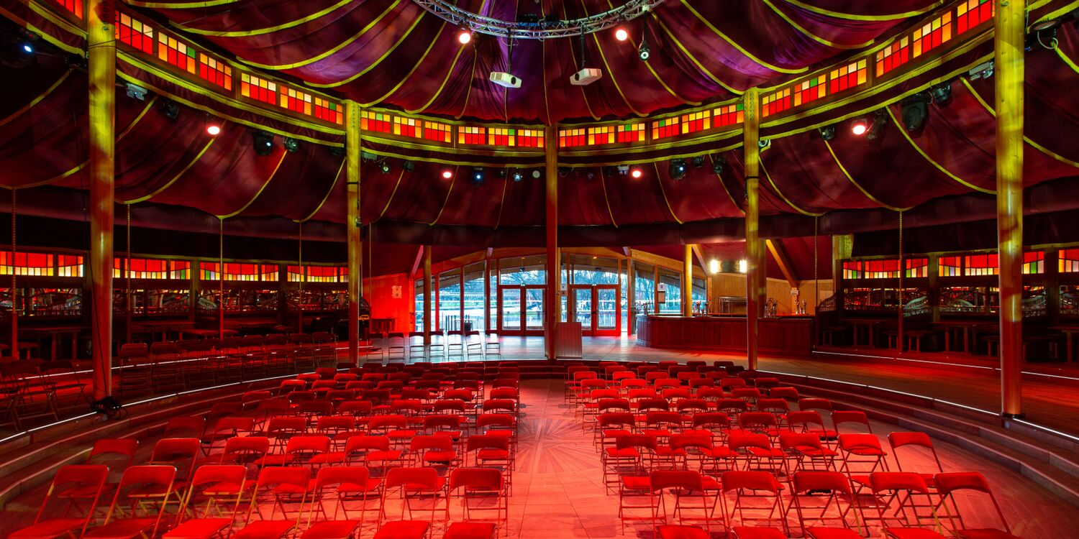
Aesthetics - Overview
Dans le niveau règne une atmosphère calme et chaude d’un cabaret des années 1890

Slide 6
Narrative - Overview
Le niveau se situe au début de la timeline du jeu, il présente la pièce principale et les prémices de l’enquête.
Le joueur découvre les éléments d’histoire en récoltant des indices le long du niveau

Slide 7
Project constraints - Overview
Un jeu d’aventure
Action via énigmes, puzzles, récupérations d’items
Réflexion via des items à associer, du sens à donner à des textes
Ambiance via le storytelling et le contexte
Histoire (Lore-scénario du jeu/personnages)
Réflexion sur le synopsis / jeu
Timeline des personnages + Flowchart de progression
L’enquête doit être solide, intrigante et impliquante pour le joueur pas de mort du personnage
Laisser le joueur apprécier le décors

Slide 8
Scope - Overview
Notre niveau sera composé de 3 salles
Une entrée
Une grande salle
Une petit chambre
Le niveau a un durée d’environ 5 minutes
Le niveau n’est pas rejouable

Slide 9
Gameplay
Player’s mechanics & metrics – System mechanics

Slide 10
Player’s mechanics & metrics - Gameplay
Le joueur peut interagir avec certains éléments du décors ou des énigmes. Il peut pivoter des objets dans son inventaire.
Détails du personnage :
Largeur / hauteur : 80 cm / 1,80 m
Vitesse de marche : 2,5 m/s

Slide 11
System mechanics - Gameplay
Objets interactifs qui sont mise en valeur à l’approche du personnage:
Articles de journaux, Photos, Dessins, etc.
Clés, éléments de résolution d’énigmes, etc.
Enigmes

Slide 12
Gamespace
Mission Walkthrough – Overall Map Layout – Details map « Entrée » – Details map « Grande Salle » – Details map « Chambre » – Timeline

Slide 13
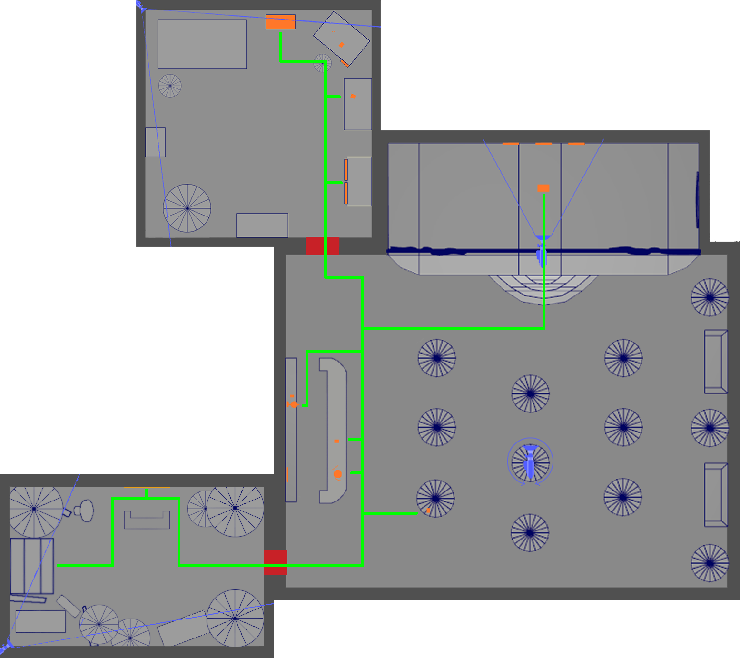
Mission Walkthrough - Gamespace
8
7
1 : Tableau
2 : Enigme de l’assiette
3 : Article sur l’éloge d’une danseuse
4 : Enigme de l’ombre de chat + article sur le spectacle du soir
5 : Armoire à ouvrir pour trouver les chausson et la robe
6 : Lettres d’admirateurs
7 : Masque sur le bureau + lettres des parents dans le tiroir
8 : Enigme du coffre contenant le cadeaux encore emballé
9 : Enigme des tableau
6
5
9
4
2
1
3

Slide 14
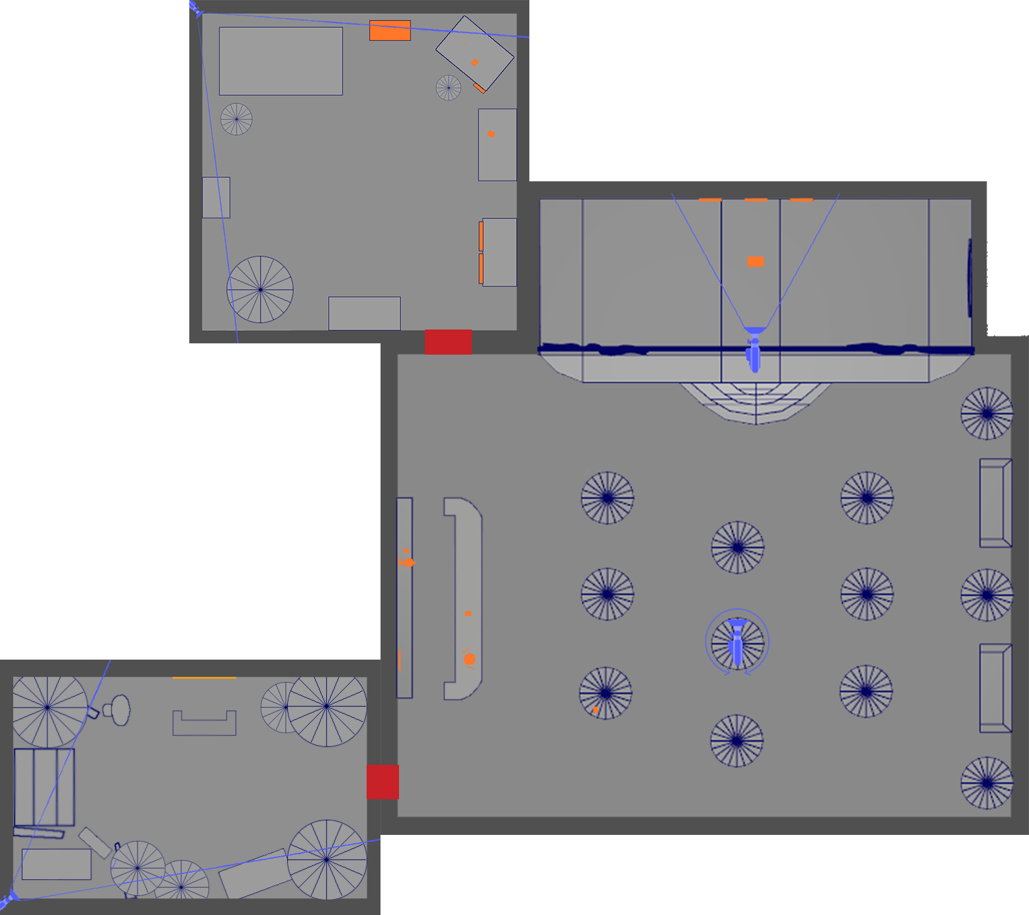
Overall Map Layout - Gamespace
Chambre
Fin du niveau
Scène
Début du niveau
Entrée
Grande salle

Slide 15
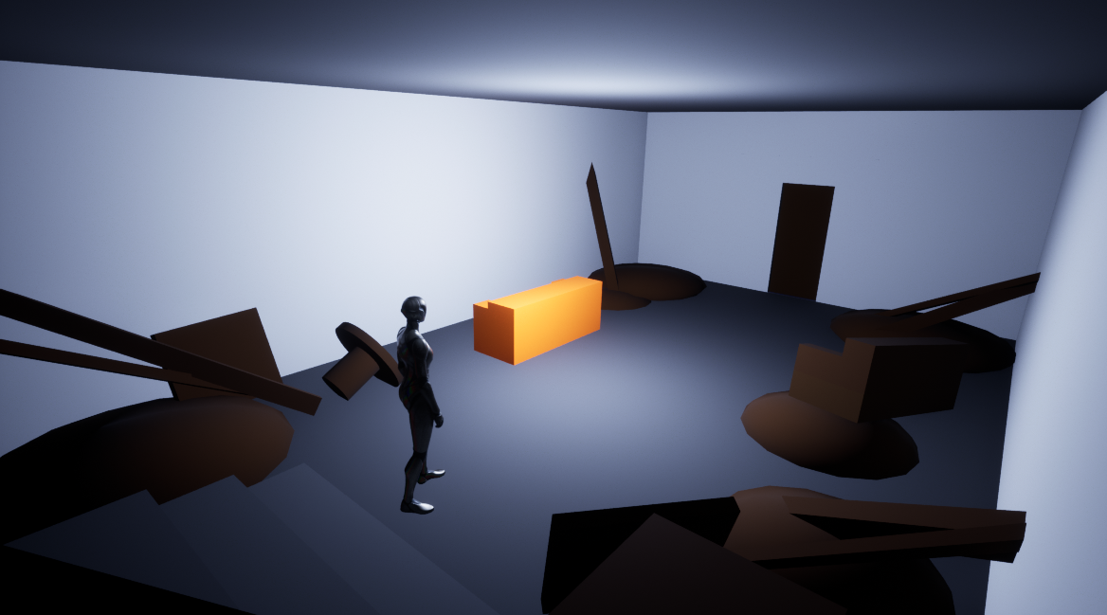
Details map « Entrée » - Gamespace

Slide 16
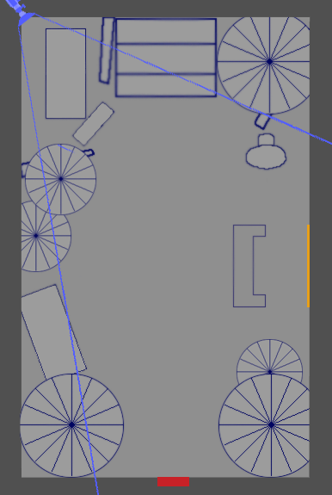
Details map « Entrée » - Gamespace
Caméra
Débris
Entrée du niveau
Elements interactif
Sortie du niveau

Slide 17
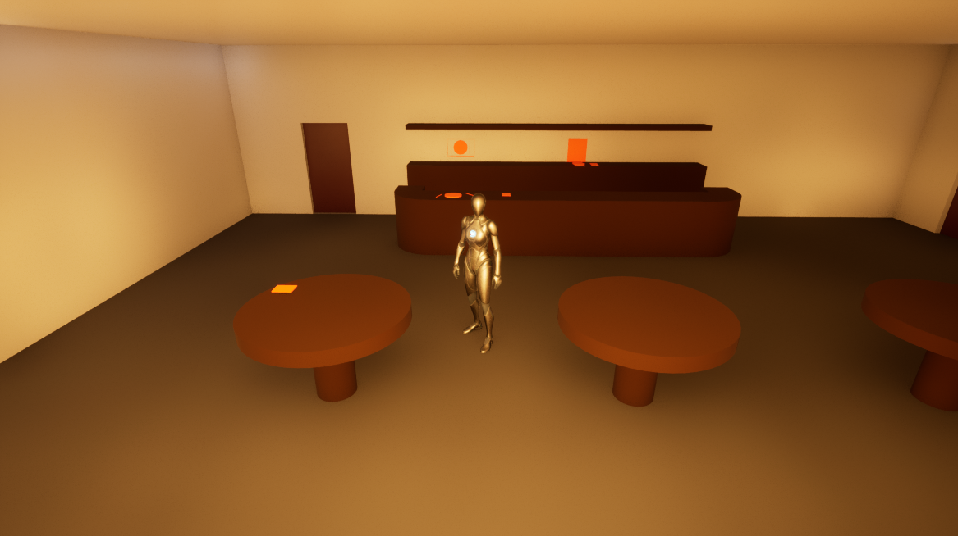
Details map « Grand Salle » - Gamespace

Slide 18
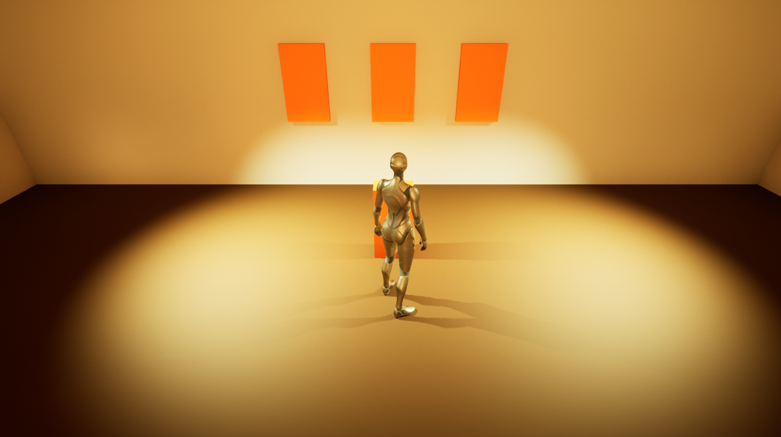
Details map « Grand Salle scène » - Gamespace

Slide 19
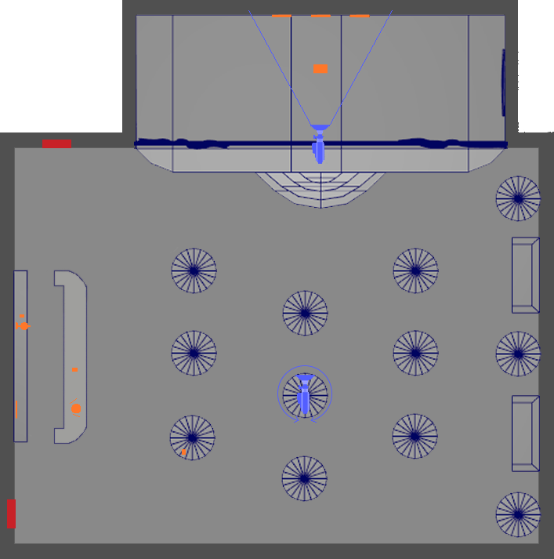
Details map « Grande Salle » - Gamespace
Enigme
Entrée du niveau
Tables
Elements interactif
Caméra
Enigme
Sortie du niveau

Slide 20
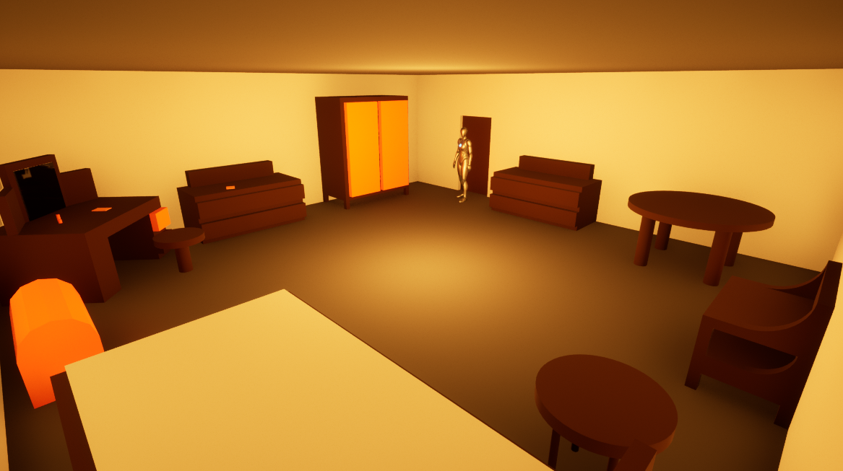
Details map « Chambre » - Gamespace

Slide 21
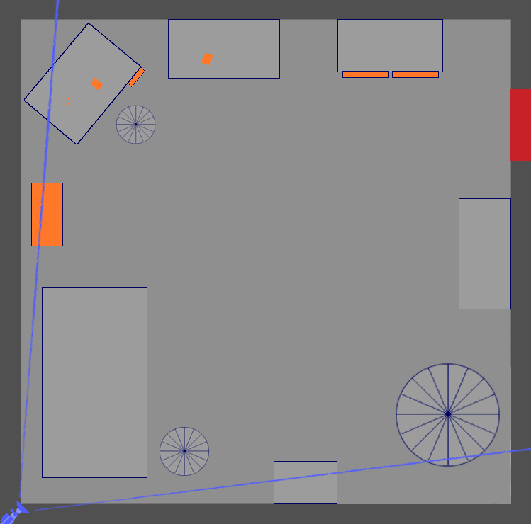
Details map « Chambre » - Gamespace
Armoire
Elements interactif
Entrée / Sortie du niveau
Miroir
Miroir
Enigme
Commodes
Lit
Tables
Caméra

Slide 22



Timeline - Gamespace
Arrivée du joueur
Chambre
Le joueur arrive dans l’entrée et doit interagir avec le tableau dans un premier temps
Un fois la chambre atteinte, le joueur doit fouiller les meubles afin de trouver la manivelle de la boite à musique
Dans la grande salle, le joueur doit résoudre les énigmes au niveau du bar pour pouvoir avancer
De retour dans la salle, le joueur doit assembler la boite à musique
Grande salle
Grande salle

Slide 23
Annexes

